Slide 1
Giải Pháp
Camera Đo Thân Nhiệt Con Người
Ứng Dụng Trong Y Tế
Thermal Human Temperature Measurement Solution

Slide 2
Vào cuối năm 2019 & đầu năm 2020, dịch bệnh viêm đường hô hấp cấp nCoV đã bùng phát tại TP. Vũ Hán, Trung Quốc bởi chủng virus mới Corona. Với đặc trưng là sự lây truyền từ người sang người thông qua đường hô hấp bên dịch bệnh đã nhanh chóng bùng phát & lây lan sang các tỉnh thành phụ cận của Trung Quốc và các vùng lãnh thổ khác trên toàn thế giới.

Slide 3
Kiểm Soát
Phát hiện & đưa ra cảnh báo những người có thân nhiệt cao bất thường do sốt, nghi nhiễm Virus.
Kiểm soát chặt chẽ tại những nơi công cộng, những môi trường dễ lây truyền dịch bệnh :
Sân bay
Nhà Ga
Bệnh Viện
Trường Học
Trong thời kỳ dịch
Hải Quan
Nhà Hàng
Công Viên

Slide 4
Phân tích tình trạng
Đo thân nhiệt
Tính năng chính
Sàng lọc sơ bộ
Ghi lưu thông tin
Sử dụng súng đo thân nhiệt và hồng ngoại hiệu quả thấp.
Khối lượng đo quá lớn, rủi ro cao.
Ghi lưu thủ công, không hiệu quả.
Thu thập thông tin khó khan.
Tình trạng
Đo nhiệt độ tự động, không tiếp xúc.
Chính xác, nhanh chóng và phát hiện nhiều đối tượng cùng một lúc.
Ghi lưu thông tin nhiệt độ bất thường một cách tự động.
Thu thập hình ảnh tự động.
Yêu cầu

Slide 5
Lợi ích
Độ chính xác cao
±0.3℃ mức sai số cực thấp（khi hoạt động kèm với bộ blackbody).
Hiệu quả cao
Hỗ trợ đo nhiệt độ không tiếp xúc, sàng lọc nhanh chóng.
Khoảng cách đo xa, bao phủ rộng và đo được nhiều người cùng một lúc.
Giá thành hợp lý
Cơ chế cảnh báo sớm tự động, tiết kiệm rất nhiều nhân lực và giảm nguy cơ lây nhiễm chéo.
Thích ứng tốt
Áp dụng cho các môi trường nhỏ như lối ra vào hoặc môi trường rộng lớn hơn như sân bay và ga tàu xe… nơi đông người qua lại.
Tra cứu dễ dàng
Tra cứu, phân tích dữ liệu đã lưu và kết hợp với phần mềm.

Slide 6
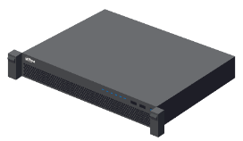
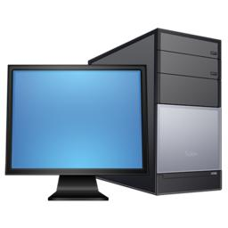
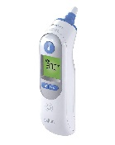
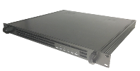
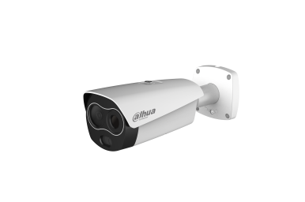
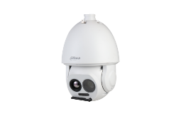
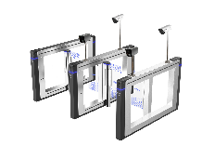
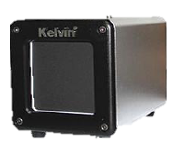
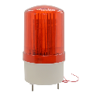
Giải pháp
Quy trình
Trung tâm giám sát
Đo nhiệt độ không tiếp xúc
Kiểm tra thủ công
NVR-5X-I
IVSS7X
Dss Pro
Dss Express
DSS Express
Xác nhận bất thường
TPC-BF3221-T
TPC-SD8421-T
TPC-BF3221-T
TPC-SD8421-T
DH-ASGB8XXX
Kích hoạt trường hợp khẩn cấp
（Báo động bằng âm thanh và hình ảnh）
（Báo động bằng âm thanh và hình ảnh）
Mô hình nhỏ
Mô hình lớn
Mô hình nhỏ
Mô hình lớn
Ba-ri-e tích hợp camera đo thân nhiệt
Tiết kiệm
Tiêu chuẩn
体温异常报警

Slide 7
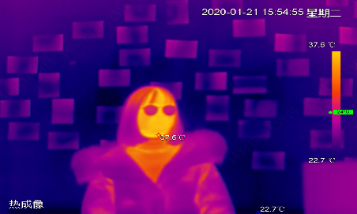
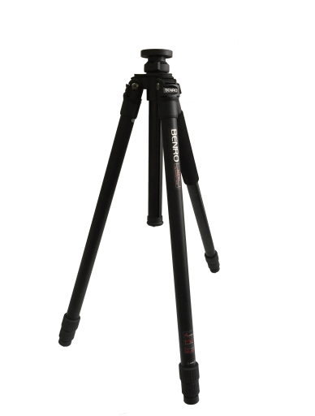
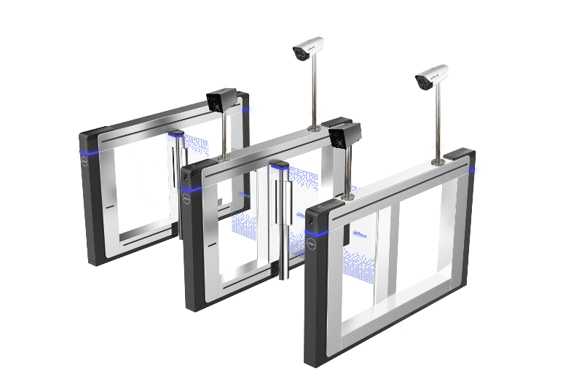
Giải pháp
Khu vực lối vào
Khu vực đo nhiệt độ
Khu vực cách ly
Camera nhiệt
Nhiệt độ bất thường, tự động phát cảnh báo
Black body
Channel
Nhiệt độ bình thường
Channel
Notes:
加黑体，道闸加视场角

Slide 8
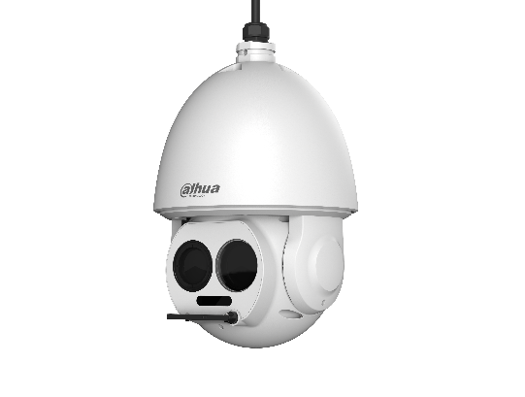
Sản Phẩm Camera Tầm Nhiệt Ứng Dụng Trong Y Tế
Thermal Network Value Hybrid Bullet Camera
DH-TPC-BF3221-T
Thermal Network Hybrid Speed Dome Camera
DH-TPC-SD8421-T
Tích hợp 2 camera : camera hình ảnh thông thường & camera tầm nhiệt trên cùng một model sản phẩm.
Camera tầm nhiệt :
Độ phân giải：256*192 Phạm vi quang phổ：8μm~14μm Ống kính nhiệt：3.5mm/7mm（tùy chọn） Độ nhạy nhiệt : NETD：<50 mK
Cảnh báo：Tích hợp cảnh báo bằng Còi hú & Đèn sáng trực tiếp trên cam.
Ngưỡng nhiệt độ đo：30℃～45℃，
Sai số nhiệt độ đo cực thấp：±0.3℃ khi hoạt động cùng với bộ blackbody, ±1℃ khi không kèm blackbody.
Camera hình ảnh thông thường : Cảm biến：1/2.8“CMOS，1080P Ống kính：4mm/8mm (tùy chọn)
Speed Dome tích hợp 2 camera : camera hình ảnh thông thường & camera tầm nhiệt trên cùng một model sản phẩm.
Camera tầm nhiệt :
Độ phân giải ：400*300 Phạm vi quang phổ：8~14 μm Ống kính nhiệt：7.5mm/13mm（tùy chọn） Độ nhạy nhiệt : NETD ：<40 mK
Ngưỡng nhiệt độ đo：30℃～45℃，
Sai số nhiệt độ đo cực thấp：±0.3℃ khi hoạt động cùng với bộ blackbody, ±1℃ khi không kèm blackbody.
Camera hình ảnh thông thường : Cảm biến ：1/2.8“CMOS，1080P Ống kính：4.95~198mm, Zoom quang học : 40X
Khoảng cách hồng ngoại：100m

Slide 9
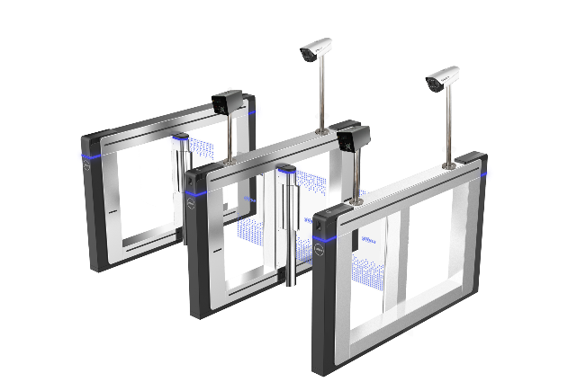
Sản phẩm
Ba-ri-e đo nhiệt độ - DH-ASGB8XXX
Blackbody
DH-TPC-HBB1
Mô đun tích hợp đo thân nhiệt ：
Ngưỡng nhiệt độ đo：30℃～45℃，
Sai số đo nhiệt độ：±0.3℃，khi đi kèm blackbody, ±1℃，khi không đi kèm blackbody.
Tính năng chính : chụp hình khuôn mặt, đo nhiệt độ trên khuôn mặt, phát cảnh báo bằng đèn sáng và còi hú.
Ba-ri-e：
Chất liệu thân：Thép không gỉ SS304, độ dày 2.0mm.
Loại động cơ：Động cơ servo.
Bộ dò đèn hồng ngoại: 30 cặp.
Chiều rộng làn ：600mm~1000mm.
Chất liệu vật cản: Kính Acrylic.
Tính năng chính: Nhận diện khuôn mặt, mở ba-ri-e bằng thẻ IC, mã qr, vân tay và phương thức khác.
Nguồn sử dụng : AC 100-240V/50~60HZ.
Thiết bị đo thân nhiệt phụ trợ, kết hợp với Camera Nhiệt chuyên dụng để giảm thiểu tối đa mức độ sai số khi đo.
Nhiệt độ hoạt động：40.0℃（Nhiệt độ môi trường +5.0℃~ 50.0℃）
Độ phân giải nhiệt (bước nhảy nhiệt độ)：0.1℃
Sai số ：±0.2℃（Từng điểm）
Độ ổn định nhiệt độ ：±( 0.1～0.2 )℃/30phút
Độ phát xạ hiệu quả ：0.97±0.02
Nguồn sử dụng：220VAC 50Hz
Nhiệt độ và độ ẩm môi trường ：0~40℃/ ≤80%RH

Slide 10
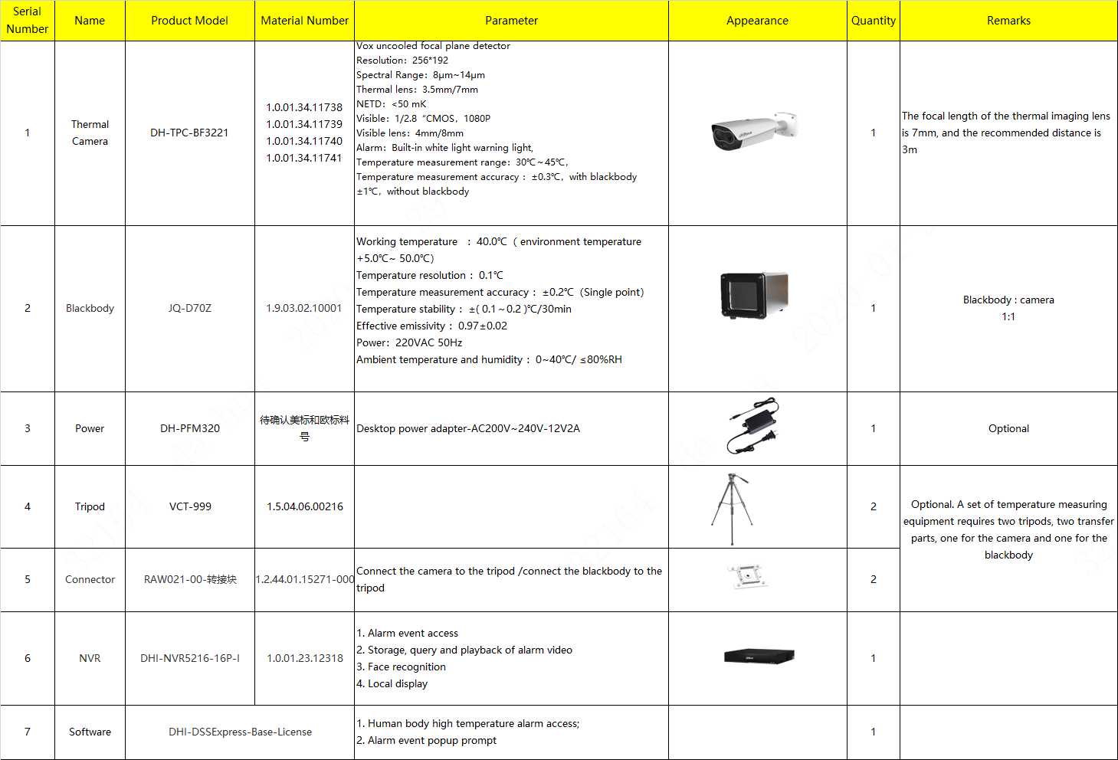
Bộ Thiết Bị Cần Thiết Cho Một Nhu Cầu Đo Có Tính Cơ Động :

Slide 11
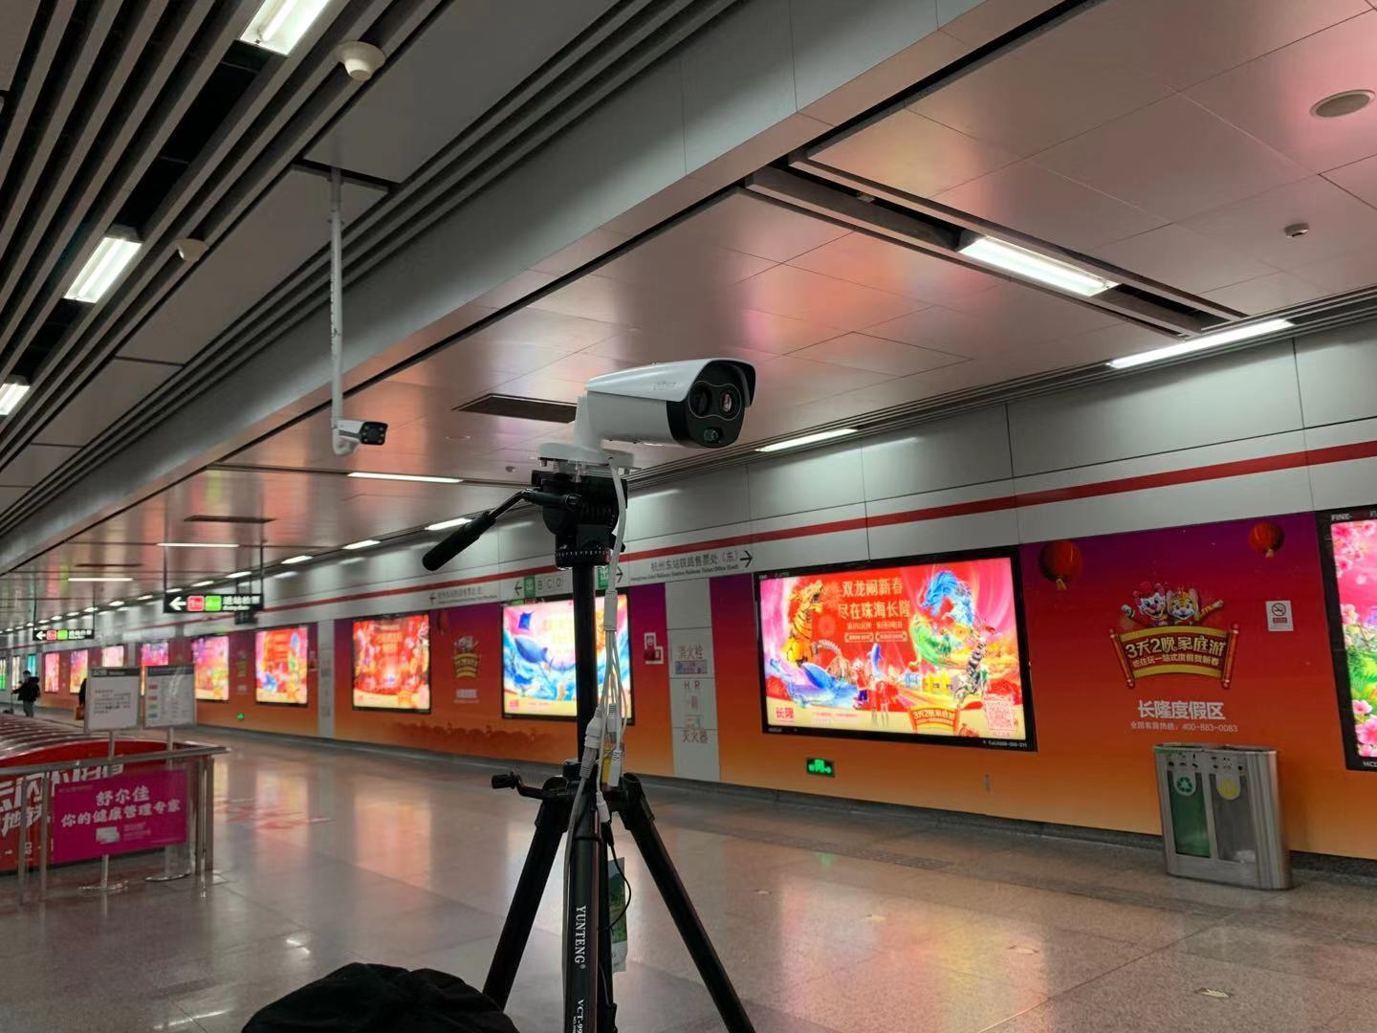
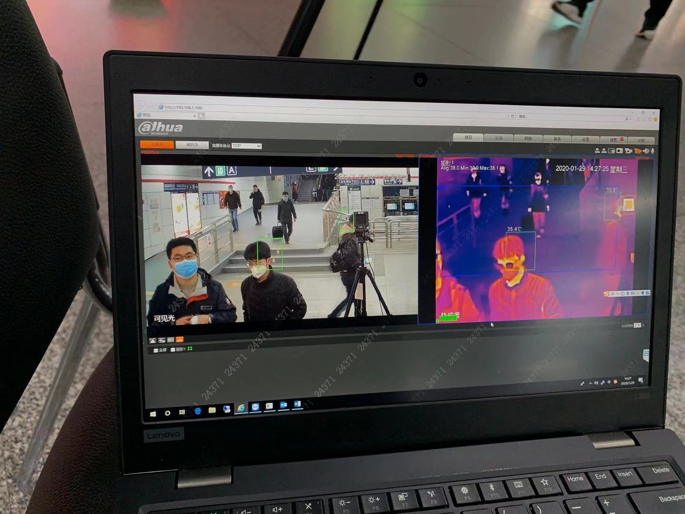
Dự Án Thành Công
Hangzhou Metro
Tuyến tàu điện ngầm số 1 Hangzhou Metro trang bị giải pháp camera đo thân nhiệt, một trong trạm trung chuyển lớn nhất ở Châu Á. Hỗ trợ khả năng đo thân nhiệt không tiếp xúc từ xa với độ chính xác cao (sai số ±0.3°C).

Slide 12
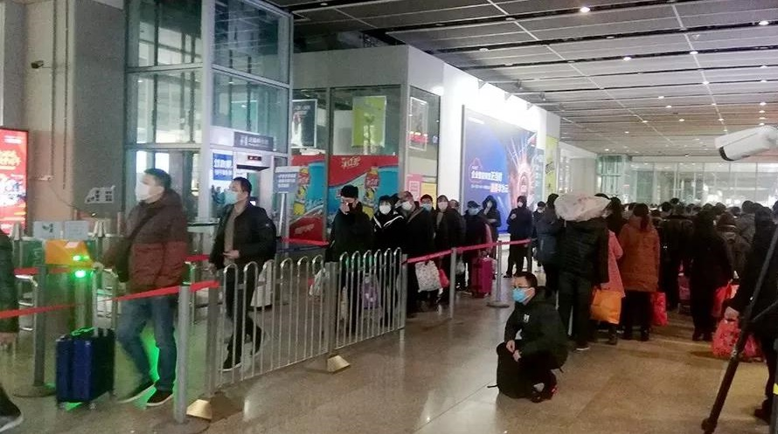
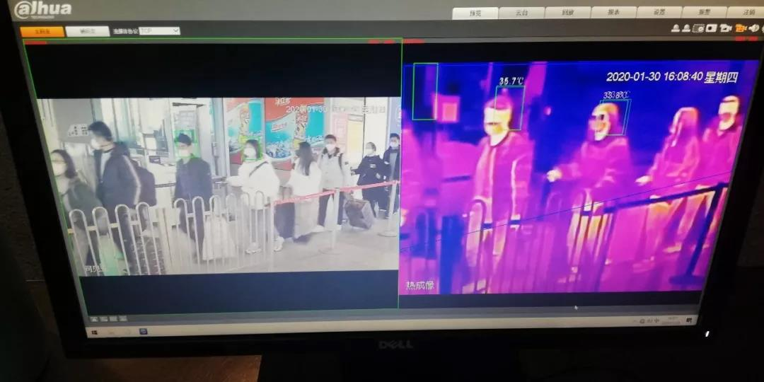
Dự Án Thành Công
Shanghai Railway Station
Giải pháp camera đo thân nhiệt Dahua áp dụng tại bến tàu Thượng Hải, một trong những bến tàu tấp nập nhất thế giới. Cho khả năng nhận biết thân nhiệt nhanh chóng trong điều kiện mật độ người di chuyển đông đúc. Phát hiện & đưa ra cảnh báo kịp thời với những người có thân nhiệt bất thường.

